Slide 1
Pruebas de hipótesis paramétricas y no paramétricas
Inti Kory Quevedo B.
Docente

Slide 2
MUESTRAS - INDICADORES
MUESTRA – PRUEBAS ESTADÍSTICAS
EJERCICIOS
1
2
3

Slide 3
Pruebas estadísticas
Las pruebas estadísticas se emplean con la finalidad de establecer la probabilidad de que una conclusión obtenida a partir de una muestra sea aplicable a la población de la cual se obtuvo.
Existen diferentes pruebas estadísticas dentro del análisis inferencial, lo importante es la forma de seleccionar la prueba estadística acorde con los objetivos del estudio.

Slide 4
Bases para la elección de una prueba estadística
Diseño de la investigación
  Cuando existe solo un grupo y el objetivo de la investigación únicamente es especificar una o más características de dicha población, el tipo de estudio se denomina descriptivo
  Los estudios comparativos se llevan a cabo con más de 2 grupos, como ejemplo podemos mencionar los que tratan de evaluar la utilidad de una intervención, como los ensayos clínicos controlados o aquellos en los que se buscan factores de riesgo (o estudios de causalidad), como el diseño de casos y controles.
  Si se trata de determinar los cambios de las variables de resultado, antes y después de una maniobra. Por ejemplo, si en una investigación se desea conocer la modificación de la saturación de oxígeno a un grupo de pacientes con crisis asmática después de administrar un broncodilatador, entonces, el valor previo al tratamiento es el valor basal de la saturación y la medición después de 15 minutos de administrado el broncodilatador constituirá el valor posterior. En este tipo de diseños, la comparación del valor antes y después se denomina dependiente o relacionada, lo cual indica que el cambio observado después del tratamiento depende del valor que el grupo tenía de manera basal.

Slide 5
Bases para la elección de una prueba estadística
Número de mediciones
El segundo aspecto por considerar en la selección de una prueba estadística es el número de mediciones de las variables de resultado.
Por ejemplo, la respuesta al tratamiento con corticosteroides inhalados después de 4 meses en pacientes con asma se puede efectuar con un análisis del valor inicial previo al tratamiento y el valor final obtenido a los 4 meses, o bien, evaluar el cambio mensual durante los 4 meses. En el primer escenario se efectúa una medición antes y otra después; en el segundo escenario se llevan a cabo 5 evaluaciones, incluida la basal, es decir, existen varias mediciones, las cuales se encuentran relacionadas.

Slide 6
Bases para la elección de una prueba estadística
Escala de medición de las variables
El tercer aspecto es la escala de medición de las variables, en el cual es necesario definir la naturaleza de cada uno de los datos o las mediciones que se realizan durante el desarrollo de una investigación; en general se pueden dividir en cualitativos o cuantitativos.

Slide 7
Proceso de selección de una prueba estadística
Objetivo del estudio
Diseño de Investigación
Escala de Medición
Un grupo
2 o más grupos
Estadística Descriptiva
Var. Cuantitativas continuas
Var cualitativas (nom/ordin)
Var. Cuantitativa discretas
Estadística descriptiva - inferencial
Estadística no paramétrica
Estadística no paramétrica
Distribución normal
Sin distribución normal
Tipo de distribución de los datos
Estadística no paramétrica
Estadística no paramétrica
Estadística paramétrica

Slide 8
PARAMÉTRICAS VS NO PARAMÉTRICAS
PARAMÉTRICAS
DISTRIBUCIÓN NORMAL, CENTRADA EN LA MEDIA
NO PARAMÉTRICAS
NO DISTRIBUCIÓN NORMAL, CENTRADAS EN LA MEDIANA

Slide 9
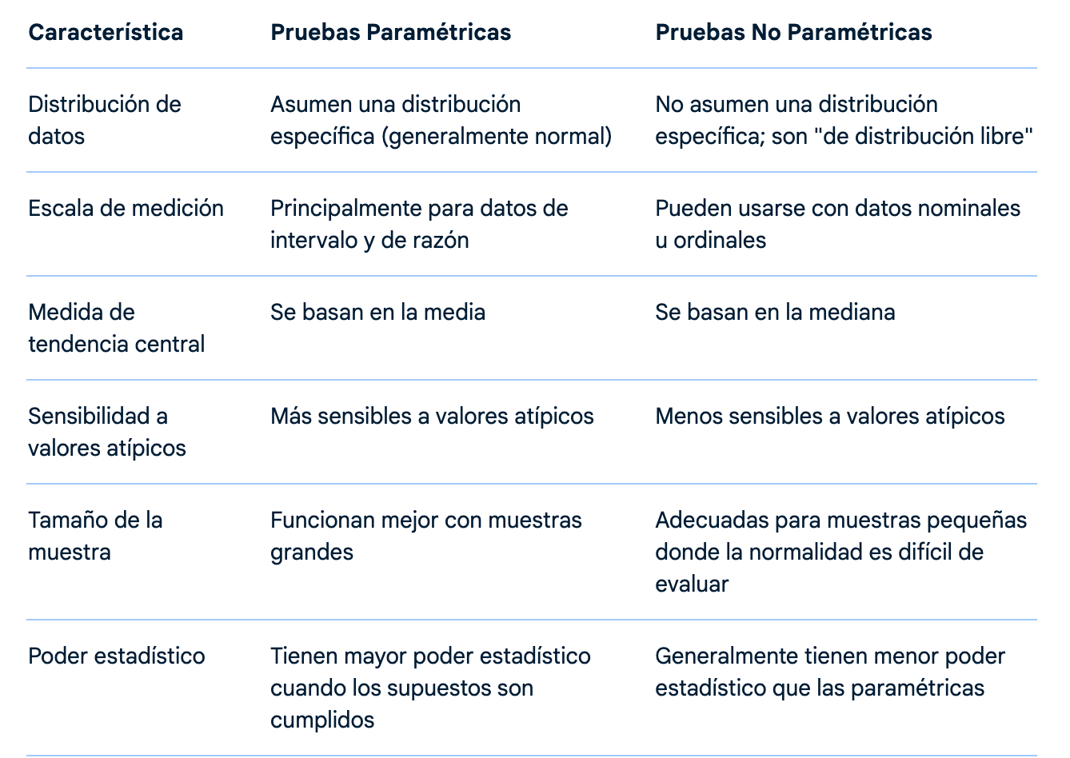

Slide 10
Estadística paramétrica y estadística no paramétrica
Como parte del análisis global de los datos nunca debe omitirse la inclusión del análisis descriptivo de los datos, es decir, es necesario que los investigadores resuman cada una de las variables estudiadas en medidas de tendencia central y de dispersión, tomando en cuenta la escala de medición de las variables y su distribución

Slide 11
Pruebas estadísticas paramétricas
Si se desea comparar 2 grupos con variables cuantitativas continuas y con distribución normal, (dicho de otra forma, comparación de promedios entre 2 grupos), se puede elegir una prueba t (hay diferentes, la más conocida es la denominada t de Student). Tomando en cuenta lo descrito, esta prueba puede utilizarse en 2 escenarios diferentes:
  Muestras relacionadas (un solo grupo antes y después).
  Muestras independientes (comparación de 2 grupos).

Slide 12

Pruebas estadísticas paramétricas
Ejemplo: al evaluar el efecto de inmunoglobulina G sintética en un grupo de pacientes con hipogammaglobulinemia se mide la IgG posterior a la administración de la inmunoglobulina. Para hacer la comparación se toman los promedios del nivel sérico de IgG, primero administrando el compuesto en un grupo comparando contra la inmunoglobulina humana (grupo experimental versus grupo control).
En el escenario 1, análisis de muestras relacionadas, se utiliza la prueba t para comparar la muestra basal de IgG (antes de la administración de la inmunoglobulina sintética) con la tomada 21 días después.
Para el escenario 2, grupos independientes, se comparan los promedios de la IgG sérica en el grupo que recibe la inmunoglobulina sintética y el grupo que recibe inmunoglobulina humana.

Slide 13
Pruebas estadísticas paramétricas
Si lo que se desea es comparar más de 3 grupos (comparación de 3 o más promedios) se debe seleccionar una prueba denominada análisis de varianza o ANOVA. De esta última prueba se pueden distinguir al menos 2 variantes:
  ANOVA de una vía, cuando se comparan los promedios de 3 o más grupos independientes, y
  ANOVA de 2 vías, que se emplea cuando se pretende comparar los promedios de muestras relacionadas medidas 3 o más veces.
Continuando con el ejemplo: los investigadores pueden ampliar el estudio de los niveles séricos de IgG, es decir, medición basal y a los 21 y 45 días después de la administración de la inmunoglobulina.

Slide 14
Pruebas estadísticas paramétricas
Análisis de Correlación
Cuando se desea establecer la relación de 2 variables cuantitativas continuas con distribución normal (por ejemplo, dosis de inmunoglobulina administrada con el nivel de IgG sérica) se utilizará el coeficiente de correlación de Pearson (r de Pearson).
Sin embargo, cuando alguna de las 2 variables por correlacionar no siguen una distribución normal, la prueba que corresponde es el coeficiente de correlación de Spearman (rho de Spearman).
Esta última es la que se aplica si se trata de analizar variables ordinales (ejemplo, el grado de desnutrición y su correlación con el grado de anemia).

Slide 15
Pruebas estadísticas no paramétricas
Variables cuantitativas
  Cuando la distribución de datos cuantitativos no sigue una distribución normal también hay diferentes pruebas estadísticas con las que se comparan las medianas.
Wilcoxon
se utiliza para comparar un grupo antes y después, es decir, muestras relacionadas
U de Mann-Withney
Para la comparación de grupos independientes
Kruskal-Wallis
En el caso de 3 o más grupos independientes (la cual es equivalente a ANOVA de una vía)
se comparan 3 o más muestras relacionadas (equivalente a ANOVA de 2 vías).
Friedman

Slide 16
Pruebas estadísticas no paramétricas
Variables cualitativas
  Existen pruebas específicas para la comparación de grupos cuando la escala de medición de las variables es cualitativa
Chi cuadrado
Análisis de la dependencia e independencia entre dos variables. En muestras independientes. Y para comparar 3 o más grupos.
McNemar
Análisis de la dependencia e independencia entre dos variables. En muestras relacionadas
Q de Cochran
Compara 3 o más grupos independientes en muestras relacionados

Slide 17
Prueba estadística de acuerdo con los objetivos del estudio y la escala de medición de las variables
Objetivos del Estudios | Variables y distribución | Tipo de muestra | Prueba recomendada
Comparar dos promedios | Cuantitativas, distribución normal | Muestras relacionadas Muestras independientes | T de Student T de student
 | Cuantitativas discretas y continuas sin distribución normal | Muestras relacionadas Muestras independientes | Wilcoxon U Mann Whitney
Comparar 3 o más grupos | Cuantitativas, distribución normal | Muestras relacionadas Muestras independientes | Análisis de varianza ANOVA de 2 vías ANOVA de 1 vía
 | Cuantitativas discretas y continuas sin distribución normal | Muestras relacionadas Muestras independientes | Fredman KruskalWallis
Comparar 2 grupos | Cualitativas nominales y ordinales | Muestras relacionadas Muestras independientes | McNemar Chi-cuadrada
Comparar 3 o más grupos | Cualitativas nominales y ordinales | Muestras relacionadas Muestras independientes | Q de Cocharn Chi-cuadrada
Correlación de 2 variables | Cuantitativas, distribución normal | Muestras independientes | Coeficiente de correlación de Pearson
 | Cuantitativas discretas y continuas sin distribución normal | Muestras independientes | Coeficiente de correlación de Spearman

Slide 18
 | PARAMÉTRICAS | NO PARAMÉTRICAS
 |  | Cuantitativas | Cualitativas
Muestras independientes 2 grupos | T de Student (menos de 30 datos) Pruebas Z (más de 30 datos | U de Mann-Whitney | Chi cuadrado
Muestras relacionadas 2 mediciones | T de Student (menos de 30 datos) Pruebas Z (más de 30 datos | Wilcoxon | Chi cuadrado, Mc Nemar
Muestras independientes 3 o + grupos | Anova de 1 vía | Kruskal-Wallis
Muestras relacionadas 3 o + mediciones | Anova de 2 vías | Friedman | Q de Cochran

